Slide 1
Реализация профилактических мероприятий по коррупционным правонарушениям в УФК по Кемеровской области
Межрегиональное совещание территориальных органов Федерального казначейства
«Выработка комплекса мер, направленных на реализацию
указов Президента Российской Федерации»
Начальник отдела государственной гражданской службы и кадров УФК по Кемеровской области Юламанова Марина Анатольевна
г. Кемерово, 2018 г.

Slide 2
«Если Вы подаете пример правильного поведения, кто осмелится продолжить вести себя неправильно?»
Конфуций
Коррупция
- злоупотребление служебным положением
дача взятки
получение взятки
злоупотребление полномочиями
коммерческий подкуп
иное незаконное использование физическим лицом своего должностного положения вопреки законным интересам общества и государства в целях получения выгоды в виде денег, ценностей, иного имущества или услуг имущественного характера, иных имущественных прав для себя или для третьих лиц либо незаконное предоставление такой выгоды указанному лицу другими физическими лицами
совершение деяний, указанных выше от имени или в интересах юридического лица
9
декабря
2004
Международный день
борьбы с коррупцией
1

Slide 3
Профилактические мероприятия по коррупционным правонарушениям, используемые в УФК по Кемеровской области
Правовое просвещение
Подготовка методического материала
Предупредительно-профилактические мероприятия:
Прием
на государственную гражданскую службу
Прохождение
государственной
гражданской службы
тренинги (обучение)
портал «База знаний»
кейс НПА
Кодекс этики и служебного поведения
инструктажи
памятки (для индивидуального самостоятельного изучения)
поддержание в актуальном состоянии раздела «Противодействие коррупции» на Интернет-сайте Управления
стенды
видеосеминары
памятки (по ключевым вопросам)
агитационные плакаты
блок-схемы (последовательность действий)
листовки
проверочные мероприятия лиц, поступающих на государственную гражданскую службу
исключение возможности личной заинтересованности при исполнении должностных обязанностей
наличие близкого родства/свойства
декларационная кампания
ротация кадров
2

Slide 4
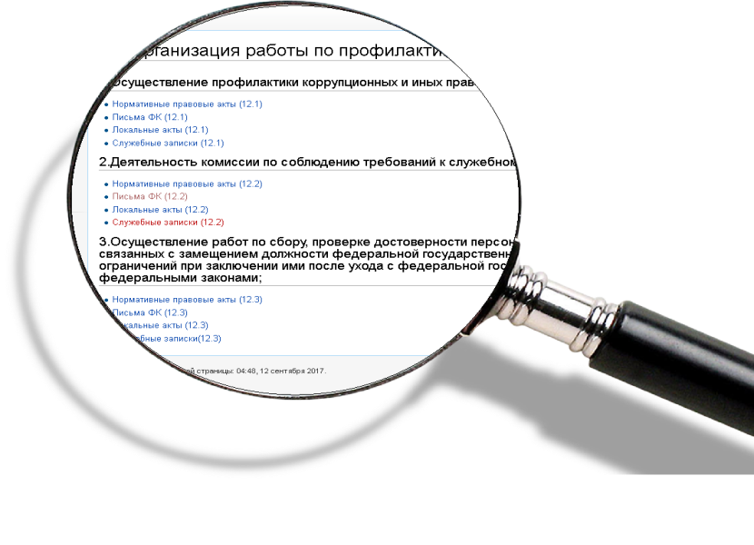
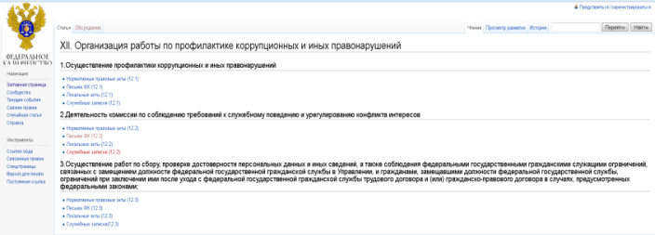
Основные направления работы по профилактике коррупционных правонарушений
Тренинги:
(обучение, беседы)
Правовое просвещение государственных гражданский служащих
База знаний
Обязательный вводный
тренинг (при поступлении
на государственную службу)
- кейс нормативно-правовых актов, Кодекс этики, листовки, перечень обязанностей, ограничений и запретов с необходимыми действиями и ответственностью за несоблюдение
Раздел базы знаний: Организация работы по профилактике коррупционных и иных правонарушений
Регулярный тренинг
(по действующему
законодательству)
по вопросам противодействия коррупции, соблюдения запретов, ограничений, требований к служебному поведению для всех госслужащих
Специализированный углубленный тренинг
для госслужащих, в должностные обязанности которых входит профилактика коррупционных и иных правонарушений
Специализированный
тренинг
для ознакомления и освещение новых правовых норм, включая подходы к их применению, в случае существенных изменений законодательства в сфере противодействия коррупции
Тренинг/беседа
(с увольняющимися с государственной службы)
со служащими, увольняющимися с государственной гражданской службы, на которых распространяются ограничения по заключению трудового или гражданско-правового договора в коммерческих и некоммерческих организациях
Контроль знаний государственных гражданских служащих (в форме тестирования)
3

Slide 5
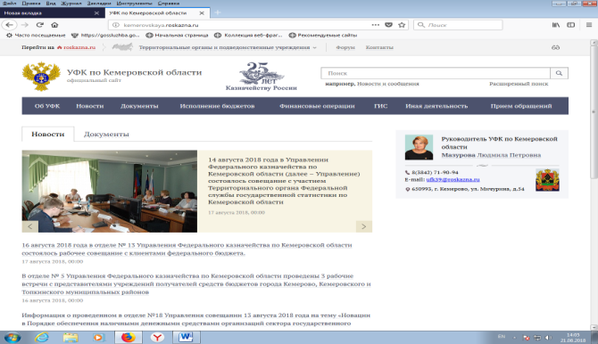
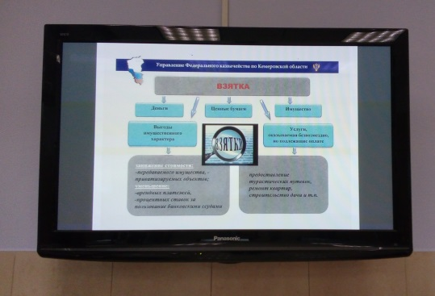
Мероприятия по вопросам профилактики и противодействия коррупции
Наглядный материал
(листовки,
плакаты и т.д.)
Памятки
и методические
рекомендации
Стенд
Телефон доверия
Интернет-сайт
Управления
(ежедневный
мониторинг
звонков)
раздел
“Противодействие коррупции”: http://kemerovskaya.roskazna.ru/inaya-deyatelnost/protivodejstvie-korrupcii/
4

Slide 6
Предупредительно-профилактические мероприятия при приеме на государственную гражданскую службу
Проверочные мероприятия направленные на выявление:
Индивидуального предпринимательства
Наличие/отсутствие
судимости
Гражданства иного государства
Подлинность документов
об образовании
База данных
ЮГРЮЛ/ЕГРИП
УФНС
по Кемеровской области
Информационный центр
ГУ МВД России по Кемеровской области
Управление по вопросам миграции ГУ МВД России по Кемеровской области
Учебные заведения
КОМИССИЯ
Достоверности и полноты сведений
о доходах, расходах и обязательствах имущественного характера
Адресов сайтов в информационно-телекоммуникационной сети «Интернет»
Наличие близкого родства/свойства
5

Slide 7
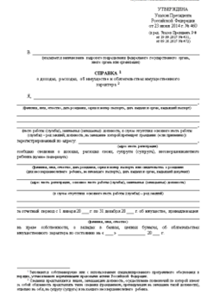
Предупредительно-профилактические мероприятия, направленные на предотвращение фактов коррупции и злоупотребления служебным положением
Контроль
предоставление государственными гражданскими служащими справок о доходах, расходах и обязательствах имущественного характера
Рекомендации
для отдела ГГСиК:
Алгоритм действий
для отдела ГГСиК:
выявление признаков представления недостоверных или неполных сведений, конфликта интересов, иных нарушений положений законодательства РФ о противодействии коррупции;
обеспечение соблюдения ГГС на которых распространяется обязанность представлять сведения, требований антикоррупционного законодательства.
формирование списков ГГС;
доведение методических рекомендаций по заполнению справок;
проведение видеосеминаров;
консультирование;
проверка сведений;
еженедельный мониторинг предоставленных сведений
Проверка достоверности и полноты сведений
6

Slide 8
Предоставление государственными гражданскими служащими справок о доходах, расходах и обязательствах имущественного характера
Отдел ГГСиК
в ходе проведения анализа и проверки достоверности и полноты сведений проверяет:
- соответствие представленных сведений, форме справки о доходах и расходах (утвержденной указом Президента Российской Федерации от 23.06.2014 № 460);
- полнота заполнения всех реквизитов по разделам справки, соответствие даты подписания справки с датами, проставленными СПО «Справки БК» на листах справки, наличие подписи гражданского служащего;
- соответствие информации, содержащейся в справке Методическим рекомендациям по вопросам представления сведений о доходах, расходах и заполнения соответствующей формы справки;
- логические связи внутри справки, т.е. сверка информации, содержащейся в справке с информацией, которая содержится в справках, представленных в предыдущие отчетные периоды, установления наличия соответствующих документов в личном деле
на каждого ГГС составляются Справки по результатам анализа
полноты и достоверности сведений о доходах и расходах по форме
2018 г.
принято
958 справок от
408 гражданских служащих
размещение сведений на официальном сайте Управления в сети "Интернет"
доклад о результатах анализа сведений о доходах и расходах руководителю Управления
7

Slide 9
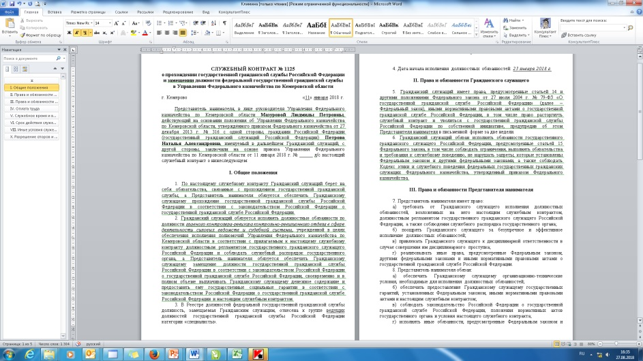
Ротация кадров
План проведения ротации ГГС
__________
__________
Ротация гражданских служащих проводится в целях повышения эффективности гражданской службы и противодействия коррупции путем назначения гражданских служащих на иные должности гражданской службы в том же или другом государственном органе
Ротации подлежат федеральные гражданские служащие, замещающие в указанных органах должности федеральной гражданской службы категории "руководители", исполнение должностных обязанностей по которым связано с осуществлением контрольных или надзорных функций
предупреждение гражданского служащего об истечении срока
действия служебного контракта осуществляется представителем нанимателя
за три месяца до назначения гражданского служащего на иную должность
гражданской службы в порядке ротации
за 3 месяца
назначение гражданского служащего с его согласия на иную должность гражданской службы в порядке ротации должно быть произведено
в день, следующий за днем прекращения срочного служебного контракта и освобождения от замещаемой должности гражданской службы
Каким образом должны быть продлены трудовые отношения с гражданскими служащими, которым до достижения предельного возраста осталось менее 3 лет?
8

Slide 10
Национальный план противодействия коррупции на 2018–2020 годы
(утвержден указом Президента Российской Федерации
от 29 июня 2018 г. № 378)
План
противодействия коррупции Управления Федерального казначейства по Кемеровской области на 2018 - 2020 годы
Аксиомы Управления:
«Брать взятки сейчас – «не модно»
«Правосудие рано или поздно настигнет
коррупционера»
«Жить вне коррупции – спокойнее»
9

Slide 11
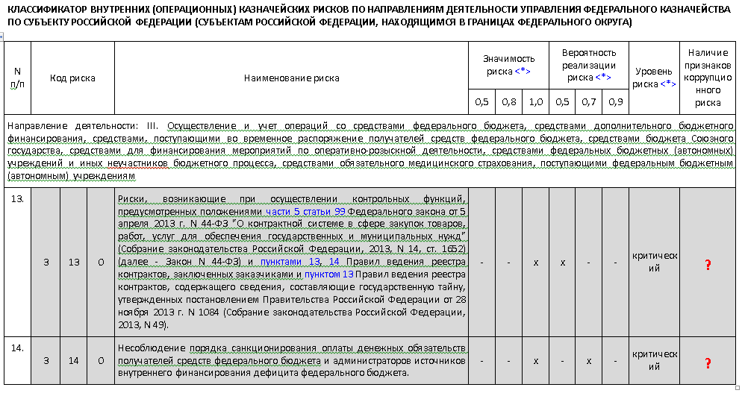
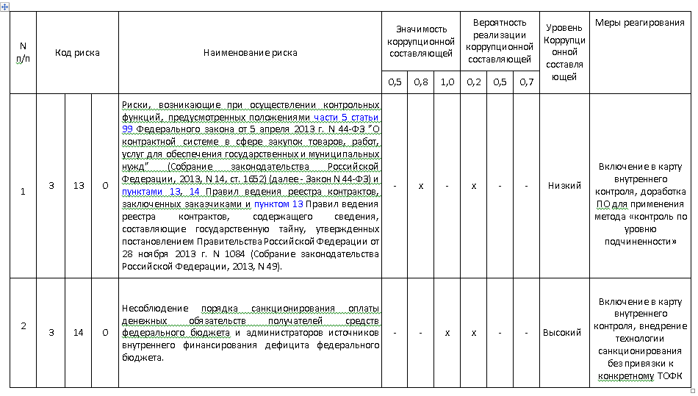
Вероятность:
Злоупотребления служебным положением;
Возникновения конфликта интересов
Карта коррупционных рисков
10

Slide 12
Схема санкционирования документов в условиях поступления в «облако»
Клиент
Клиент
Документы для санкционирования
Документы для санкционирования
Клиент
«Облако»
по приему
документов
Регистрация
в ППО
Документы
Специалист УФК 1
Специалист УФК 1
Специалист УФК 2
Регистрация
в ППО
Документы
Специалист УФК 2
Регистрация
в ППО
Документы
УФК………..
УФК ……………
Регистрация
в ППО
Специалист УФК N
Документы
Специалист УФК N
Автоматическая расстановка по УФК N… документов по рангу, по признакам значимости в зависимости от важности, весомости, сложности функциональной нагрузки документов, поступивших для проверки
11

Slide 13
Спасибо за внимание!

